Slide 1
PODRÓŻE Z ESPERANTEM
VOJAGOJ KUN ESPERATO
<

Slide 2
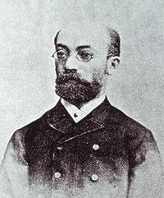
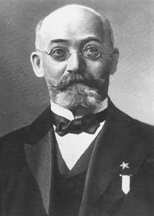
ESPERANTO
Esperanto (pierwotnie Lingvo Internacia, w tłum. język międzynarodowy) – najbardziej rozpowszechniony na świecie międzynarodowy język pomocniczy. Jego nazwa pochodzi od pseudonimu „Dr Esperanto” (mający nadzieję), pod którym Ludwik Zamenhof opublikował w 1887 podstawy języka w książce Język międzynarodowy. L. Zamenhof urodził się w Białymstoku, gdzie w roku 2000 został wybrany białostoczaninem 20 wieku.

Slide 3
1887 – 2019
132 lata!
1887
1905

Slide 5
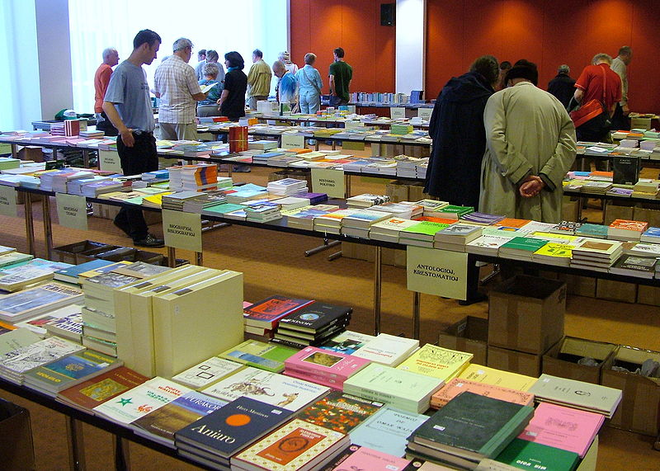
Kongresowa księgarnia esperancka

Slide 6
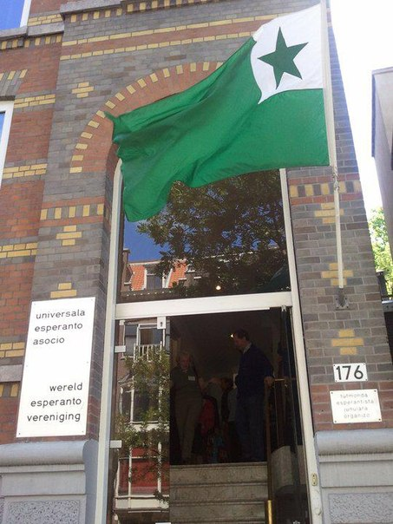
Światowy Związek Esperanta
w Rotterdamie

Slide 7
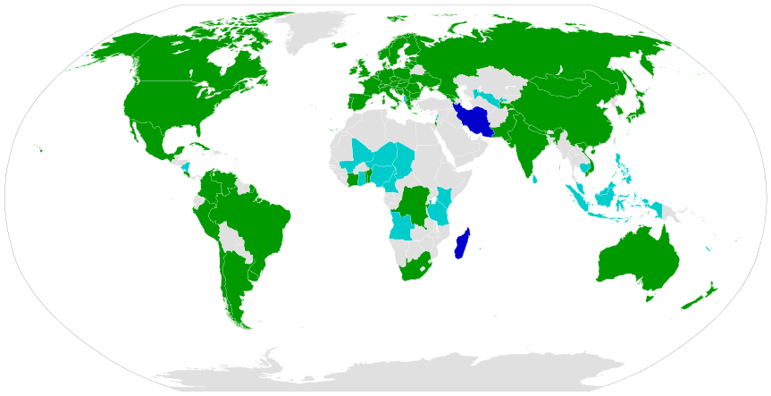
Kraje gdzie działają organizacje esperanckie (według UEA)

Slide 8
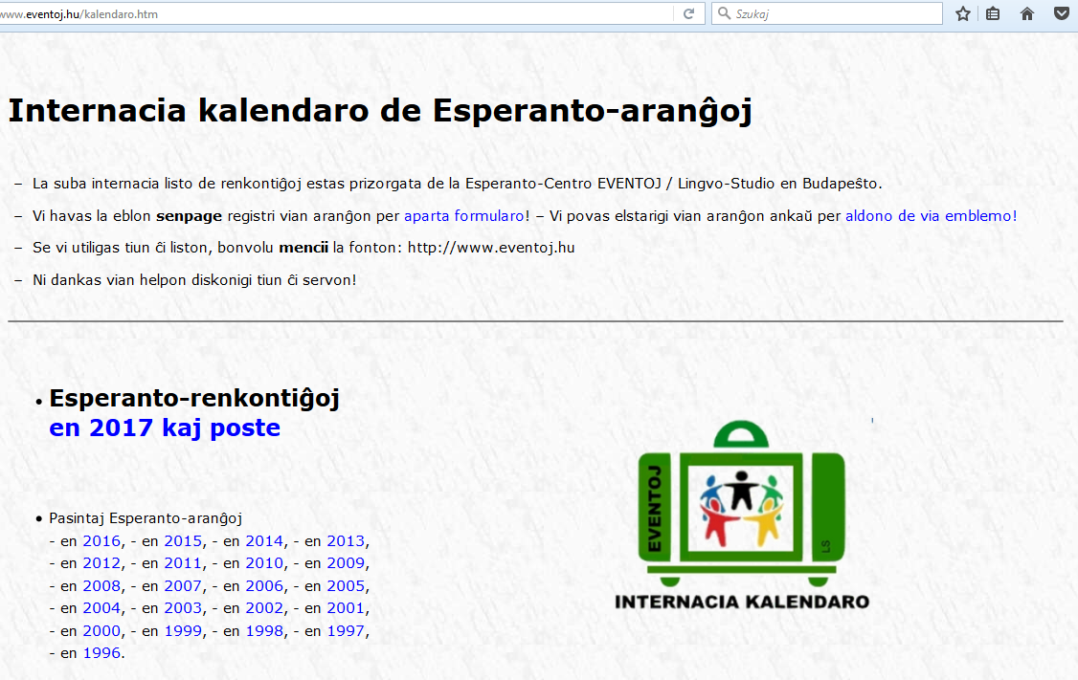
Internetowy kalendarz imprez esperanckich - www.eventoj.hu/kalendaro.htm

Slide 9
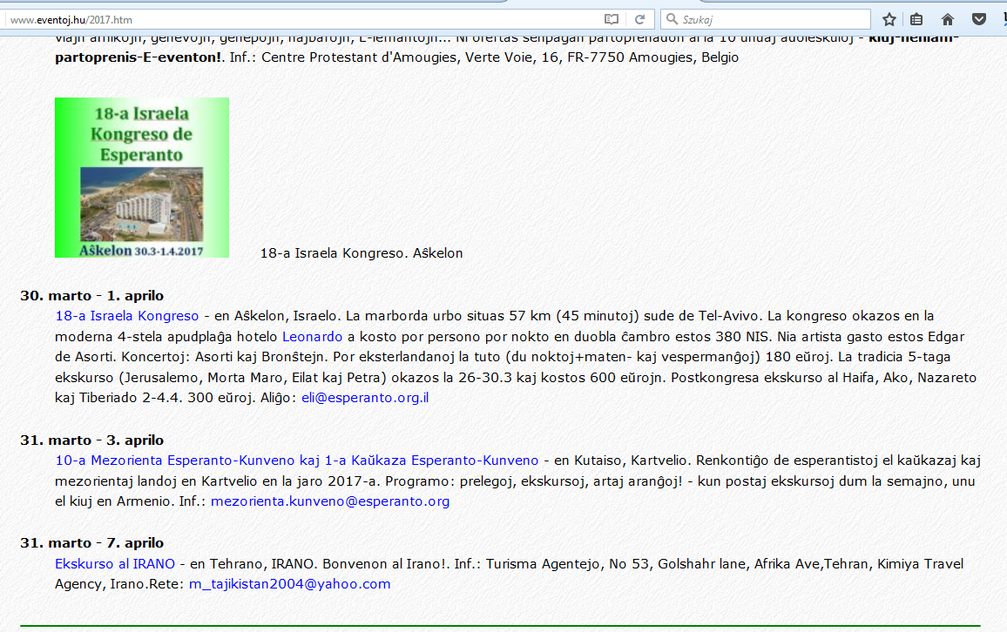

Slide 10
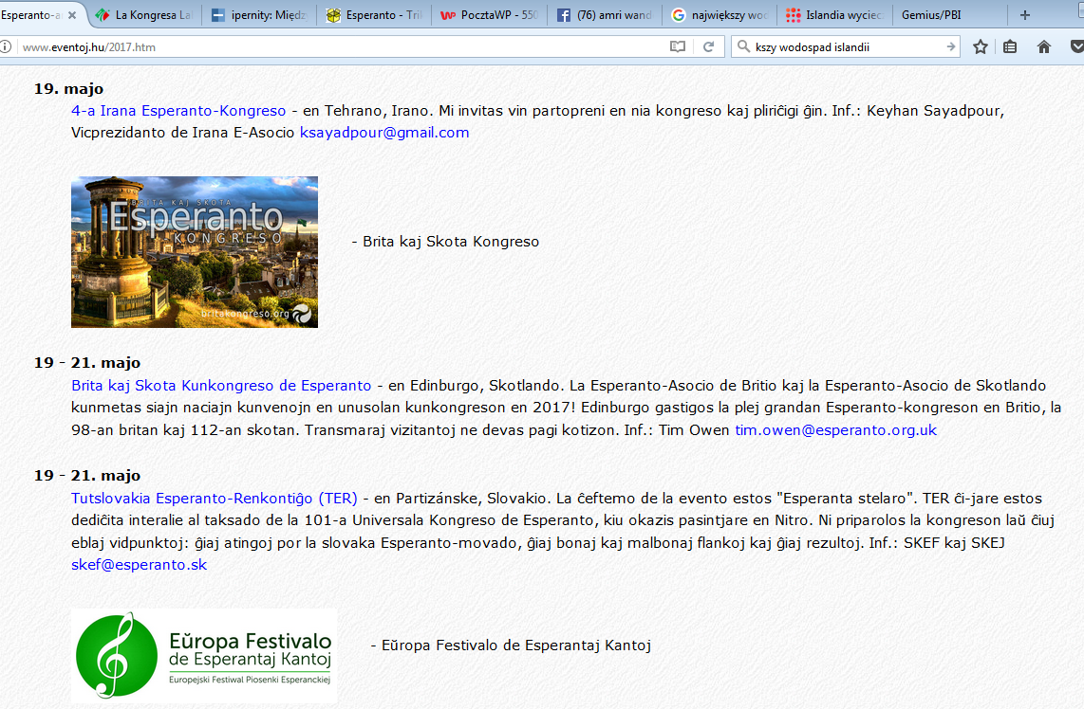

Slide 11
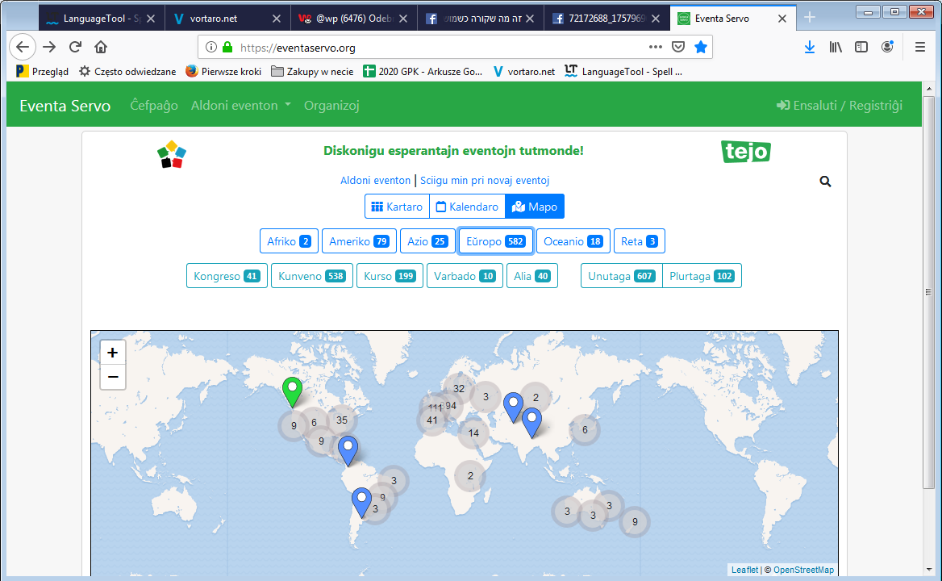
Eventa Servo – Serwis Wydarzeń Esperanckich

Slide 12
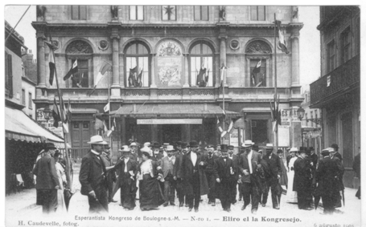
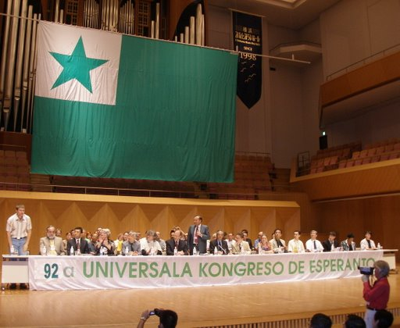
Pierwszy Światowy Kongres Esperancki
Boulogne sur Mer Francja 1905
92 Światowy Kongres Esperancki Jokohama, Japonia 2007

Slide 13
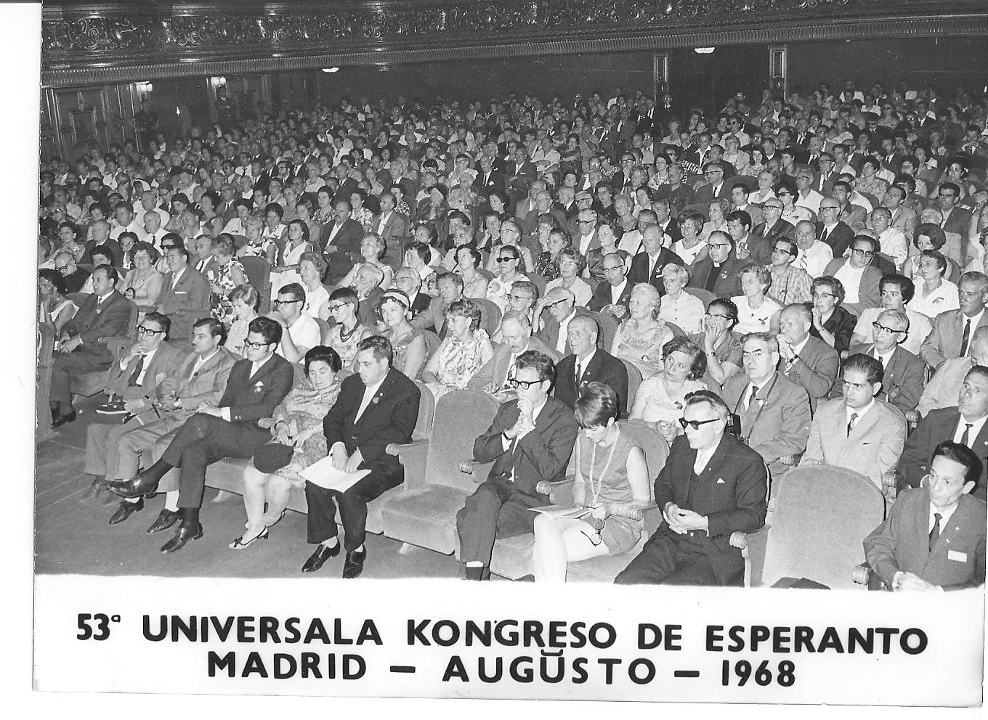
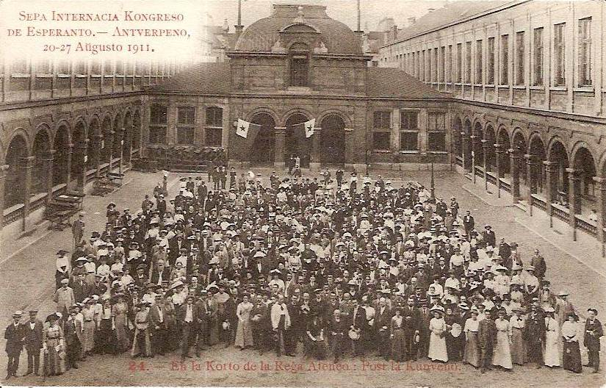
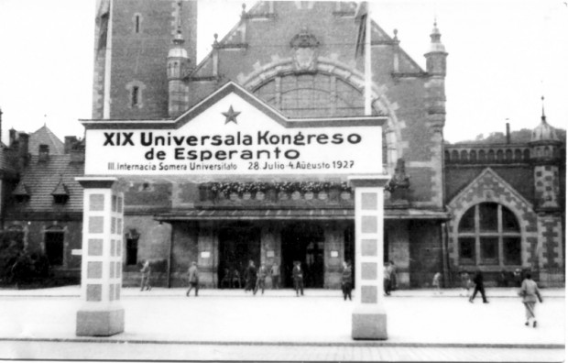
ŚWIATOWE KONGRESY ESPERANCKIEE
Gdańsk 1927

Slide 14
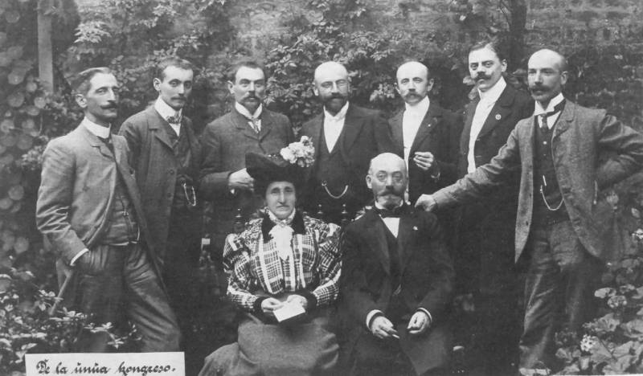
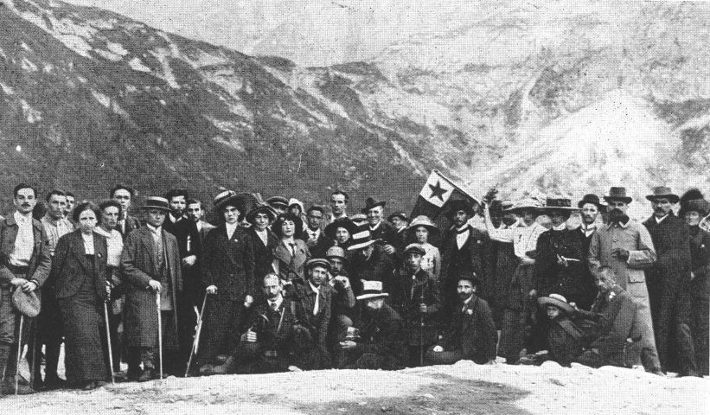
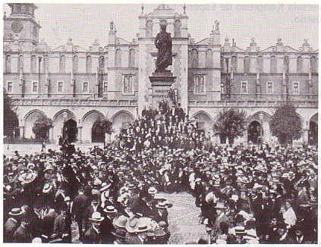
Ludwik Zamenhof z żoną Klarą w Boulogne sur Mer
1905
Kongresowa wycieczka do Morskiego Oka 1908
Pierwszy kongres w Polsce Kraków 1908

Slide 15
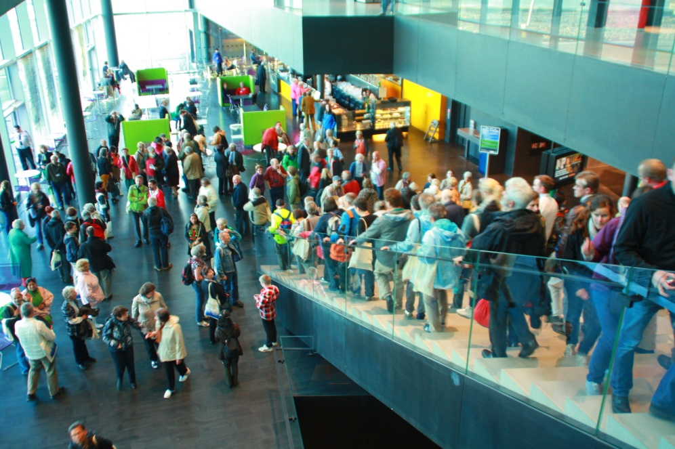
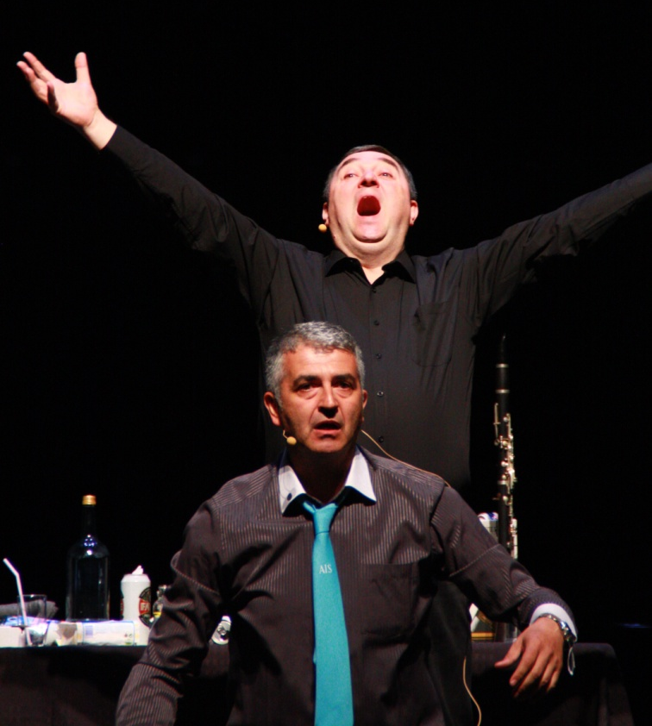
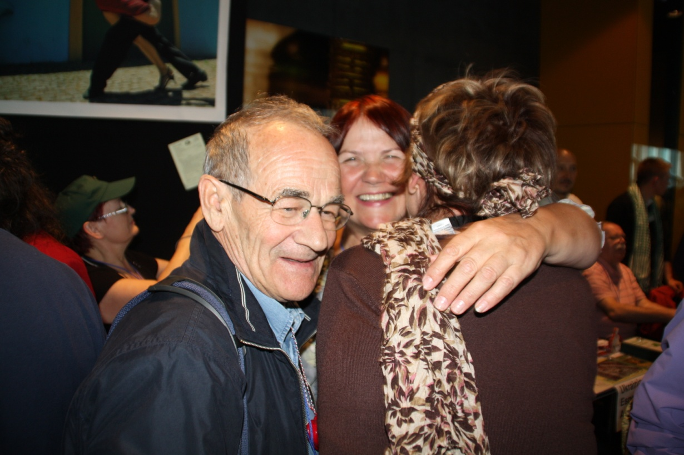

Slide 16
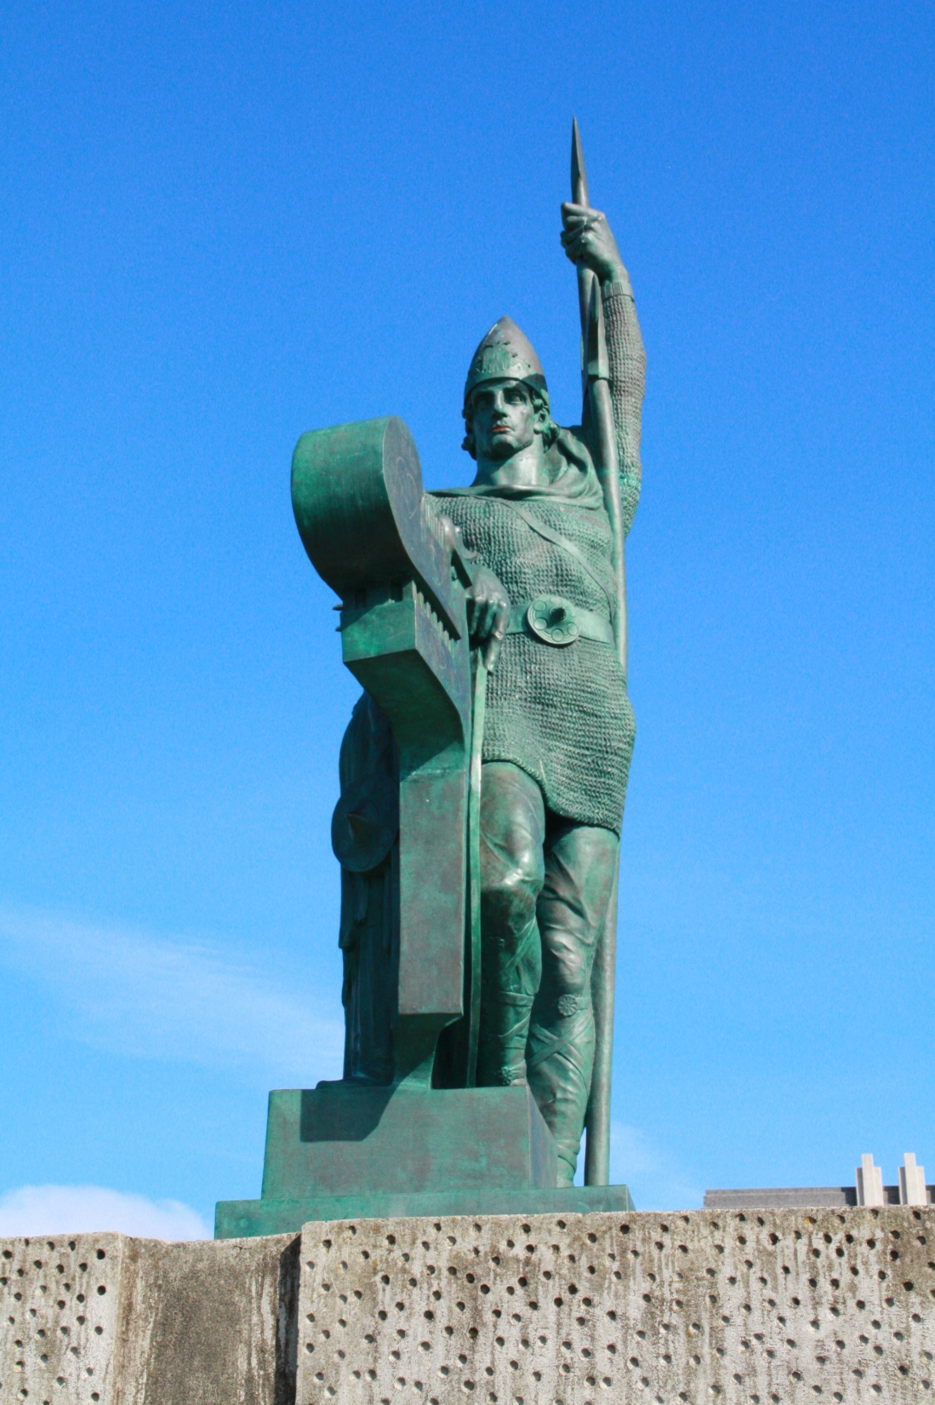
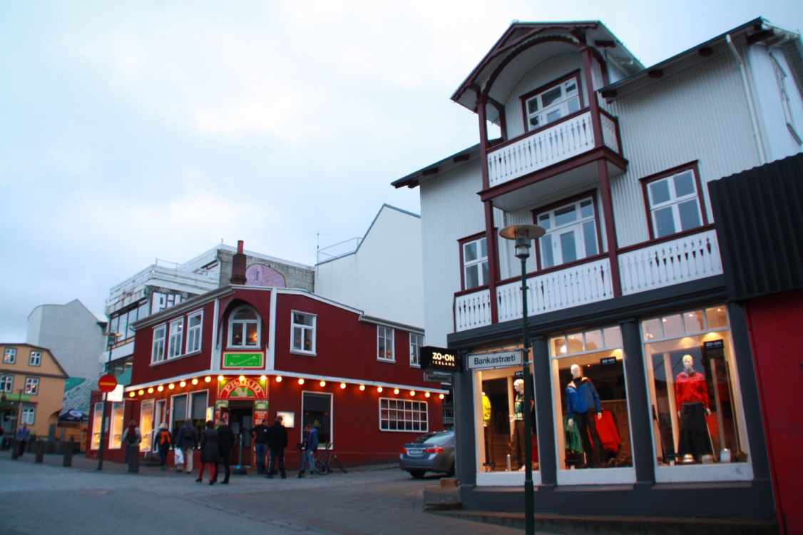
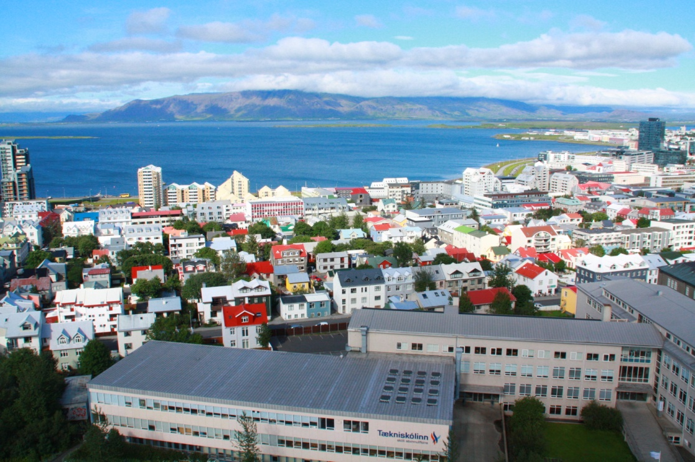

Slide 17
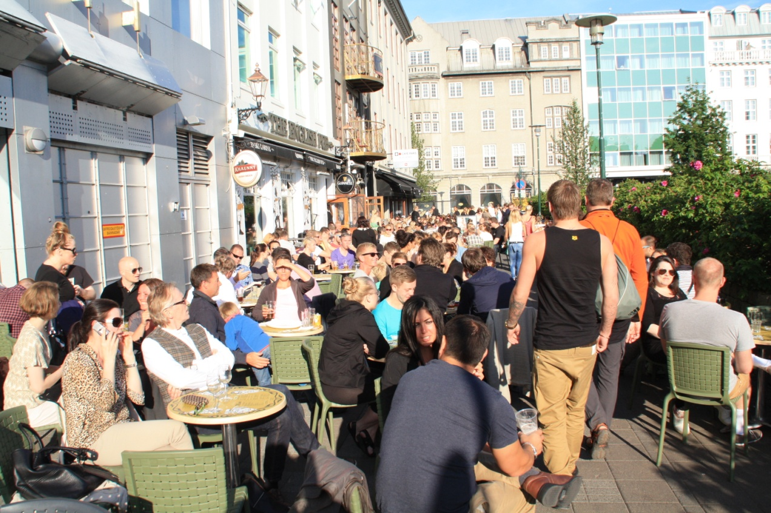
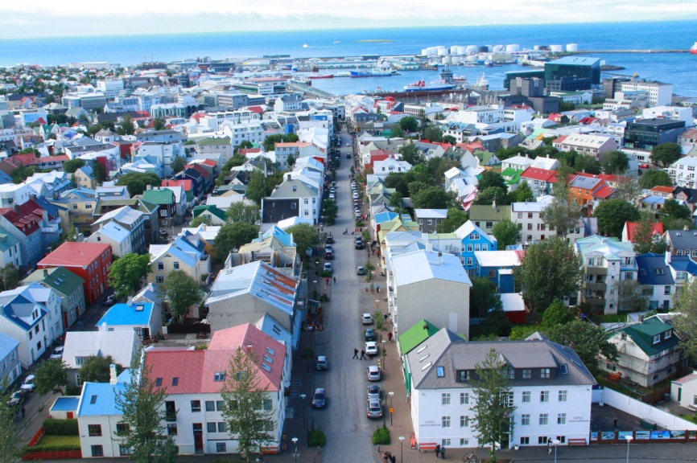
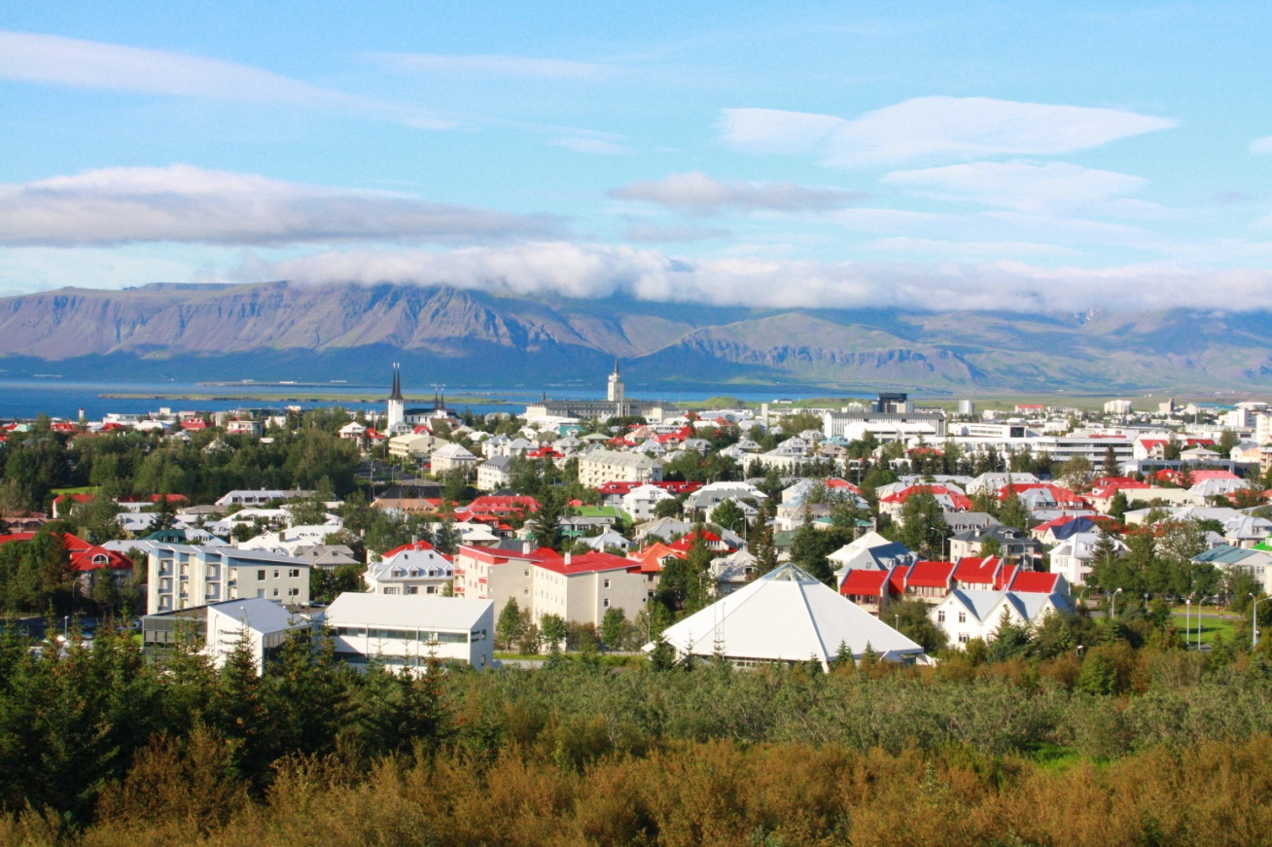
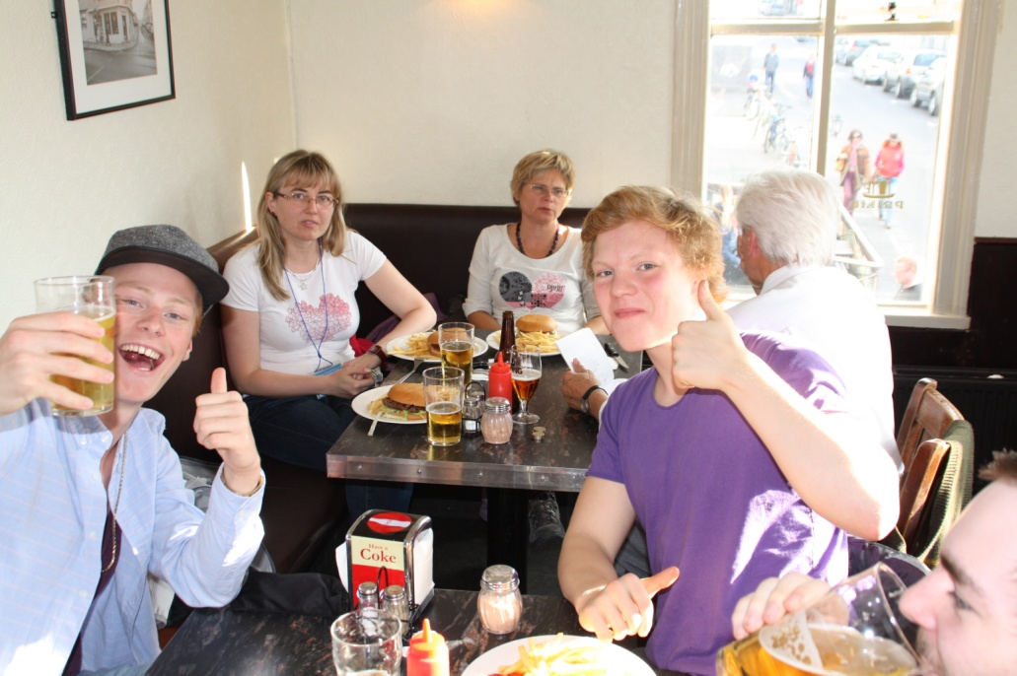
Reykjavik 2013

Slide 18
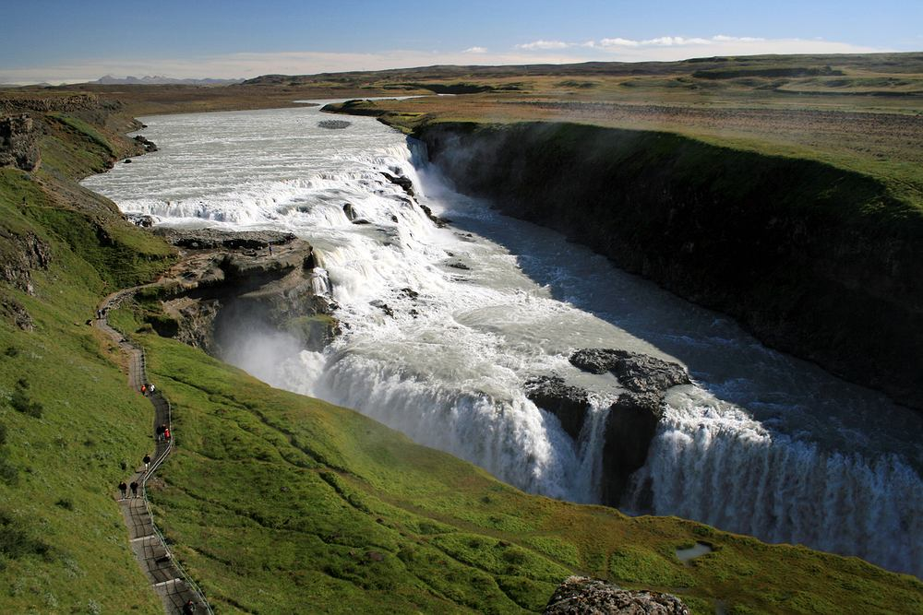
Największy wodospad islandzki Gullfos

Slide 19
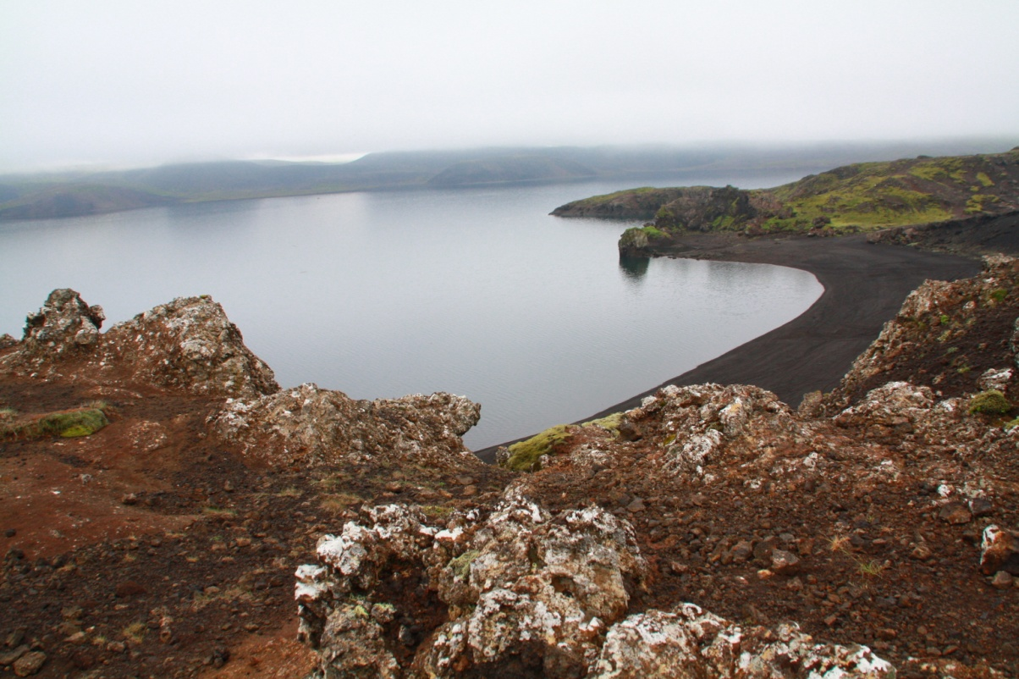
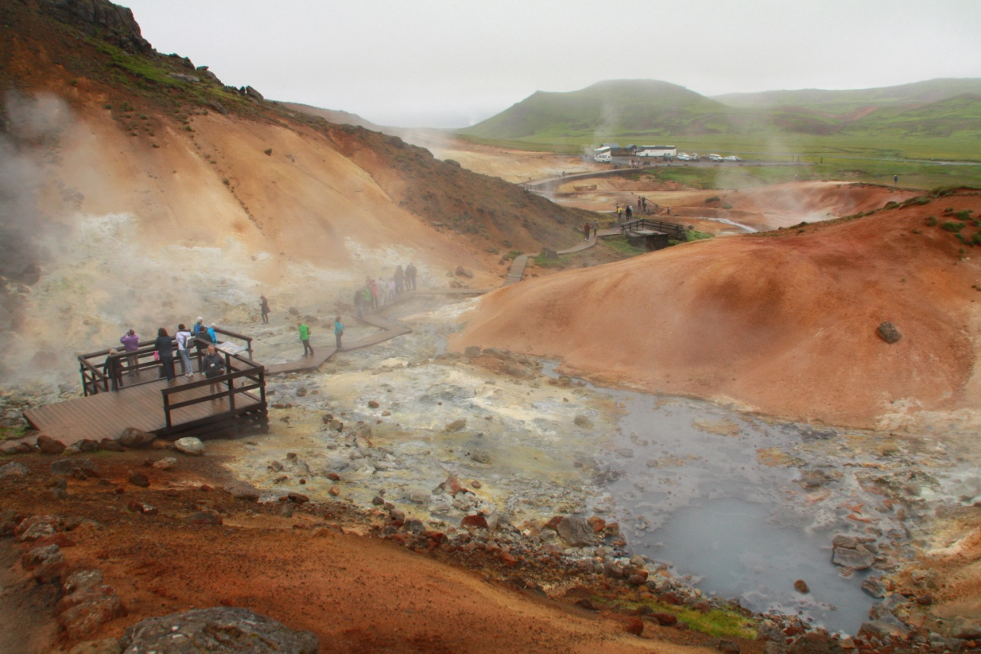
Lafo – lawa
Vulkano – vulkan
Akvofalo – wodospad
Diabla kuirejo – diabelska kuchnia
Lago – jezioro
Turistoj – tyryści
Roko - skała
Bordo – brzeg
Ekskurso – wycieczka
Glacio - lód

Slide 20
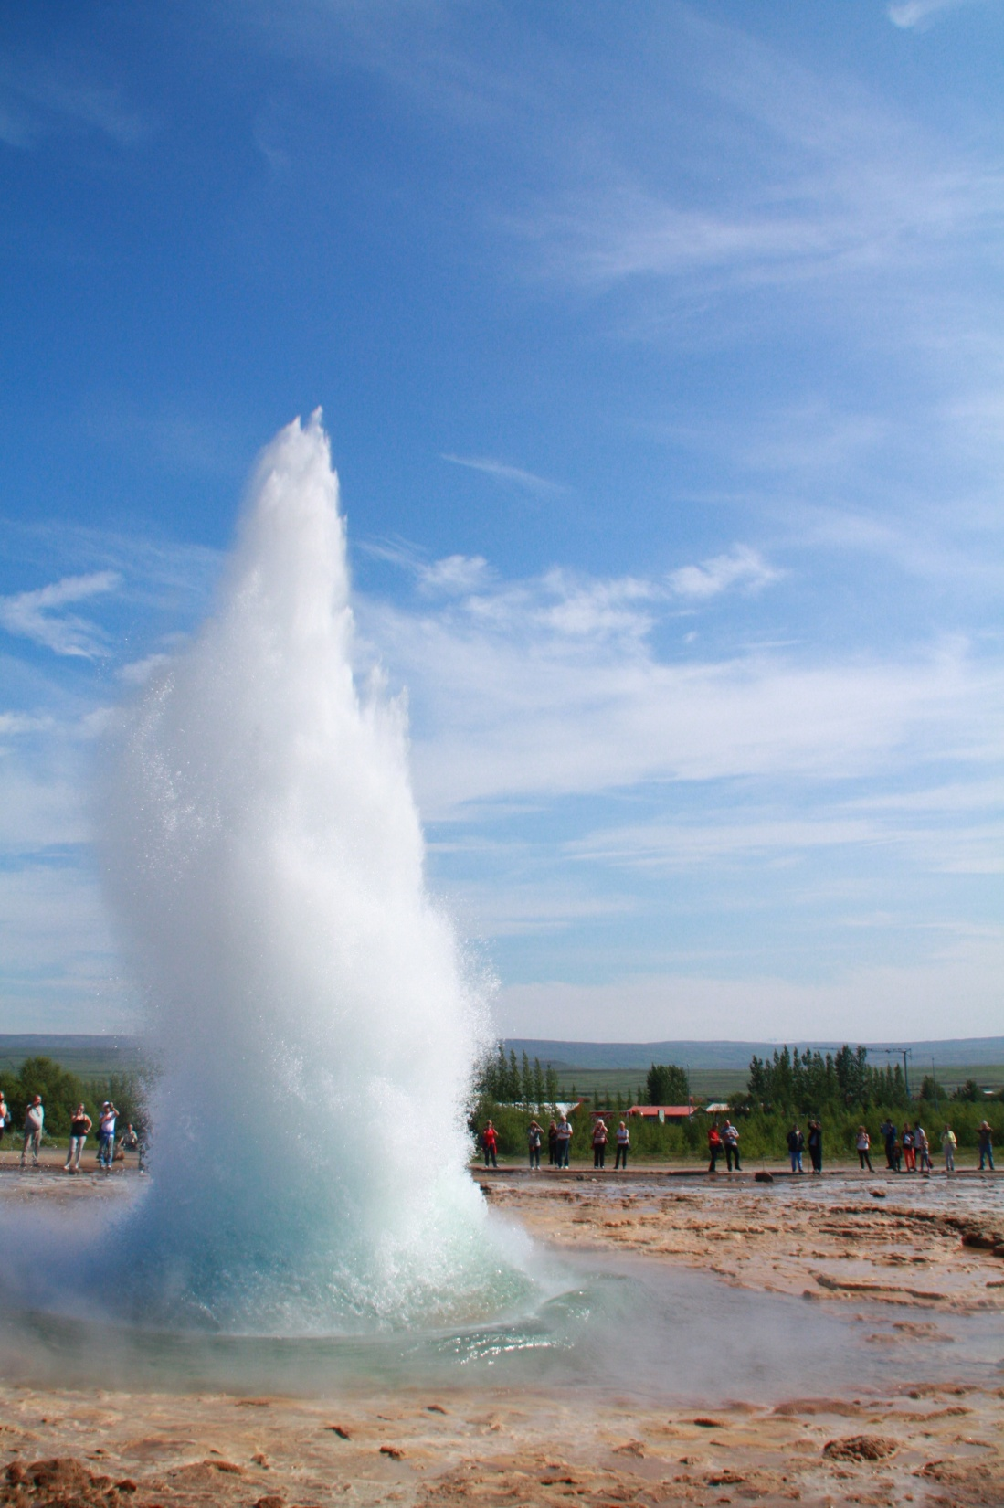
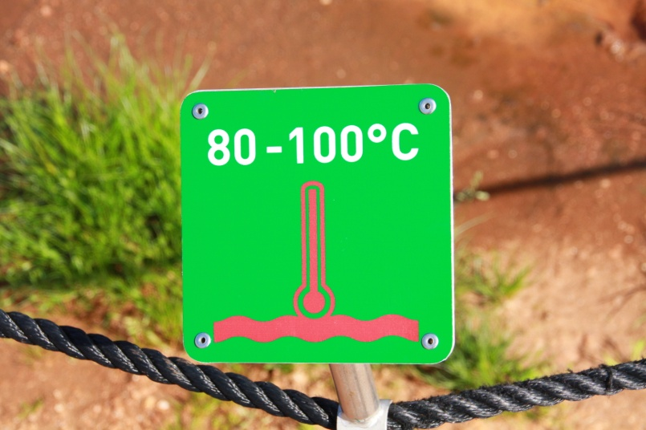
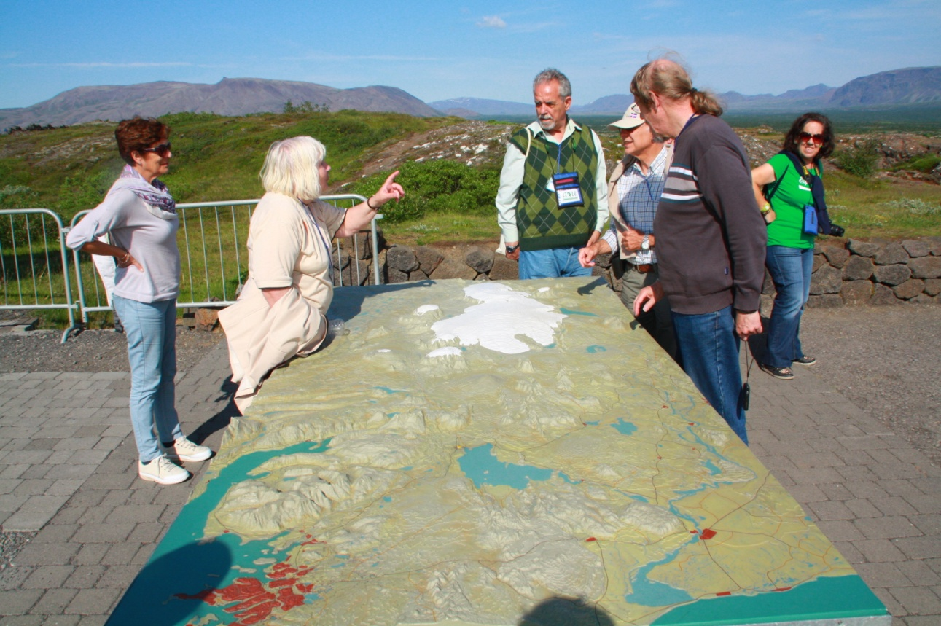

Slide 21
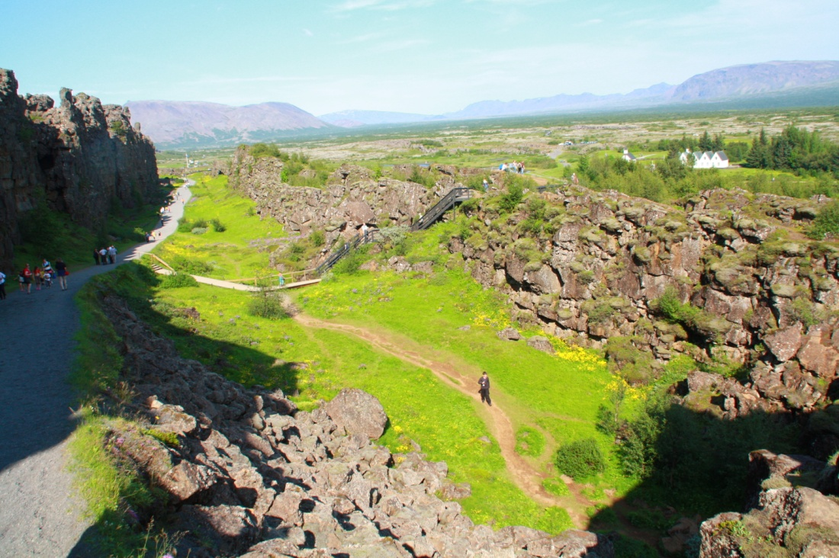
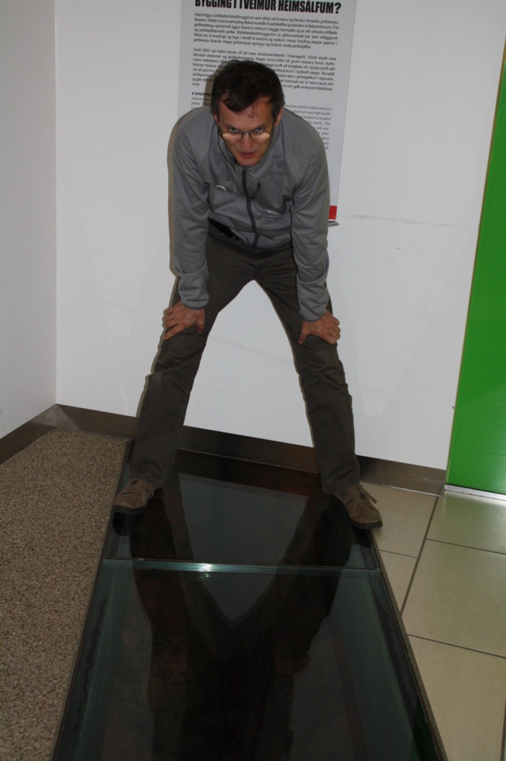
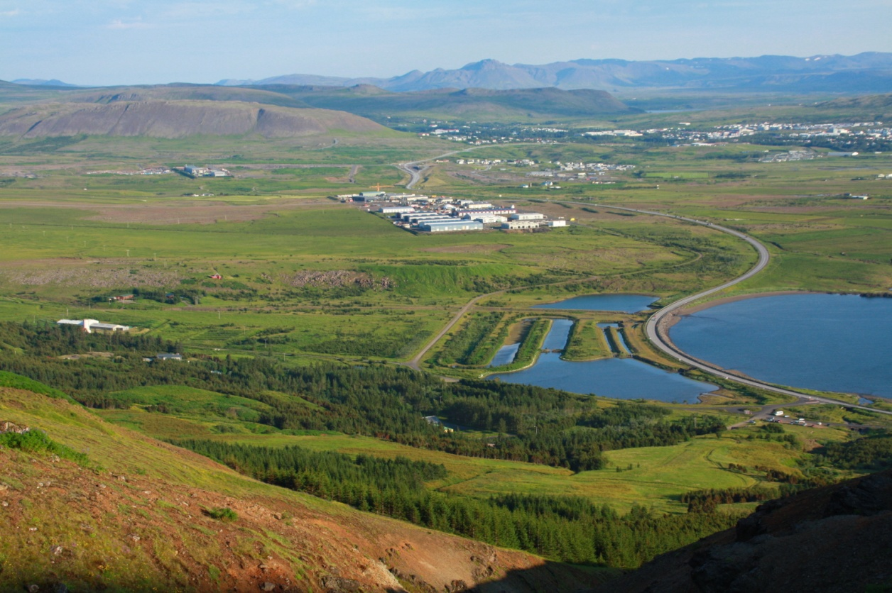
Jedną nogą w Europie a drugą w Ameryce. Szczelina płyt tektonicznych przebiegająca poprzez… sklep!

Slide 22
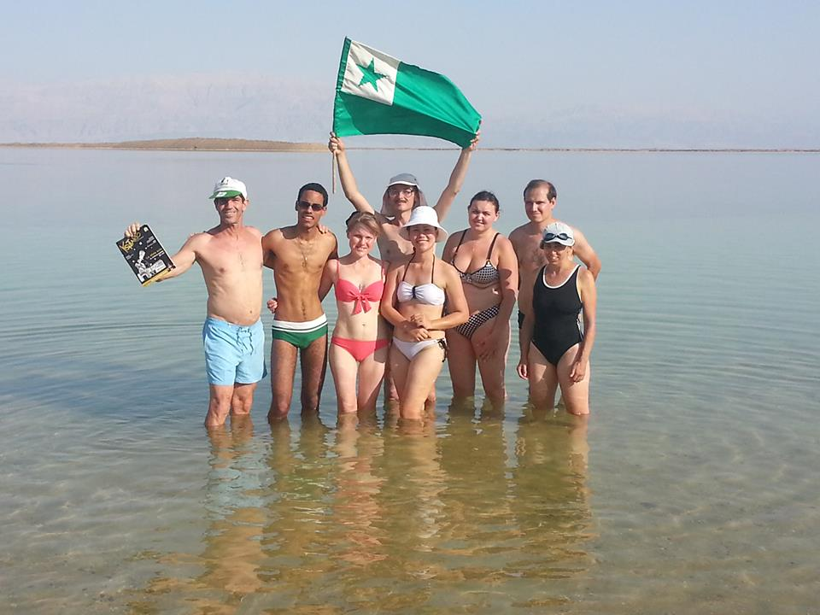
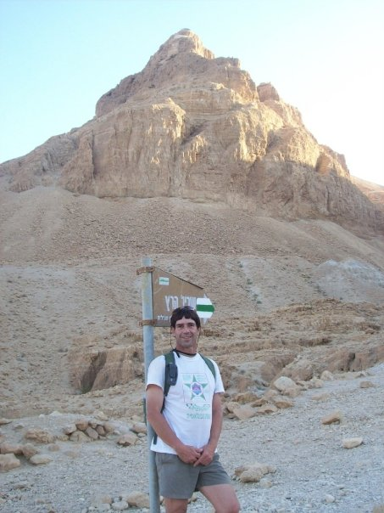
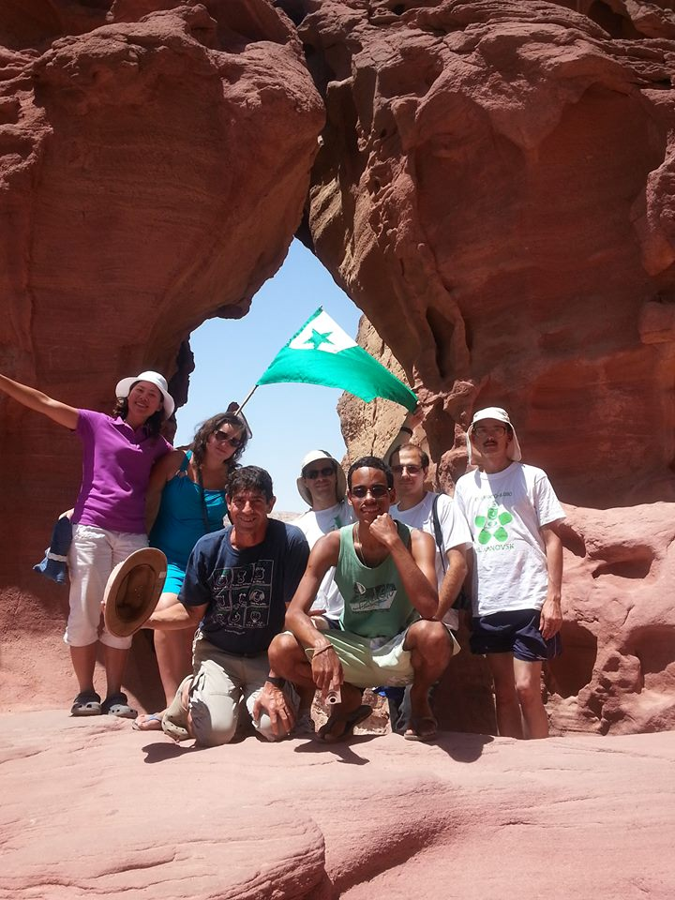
Kongres esperancki w Izraelu 2016

Slide 23
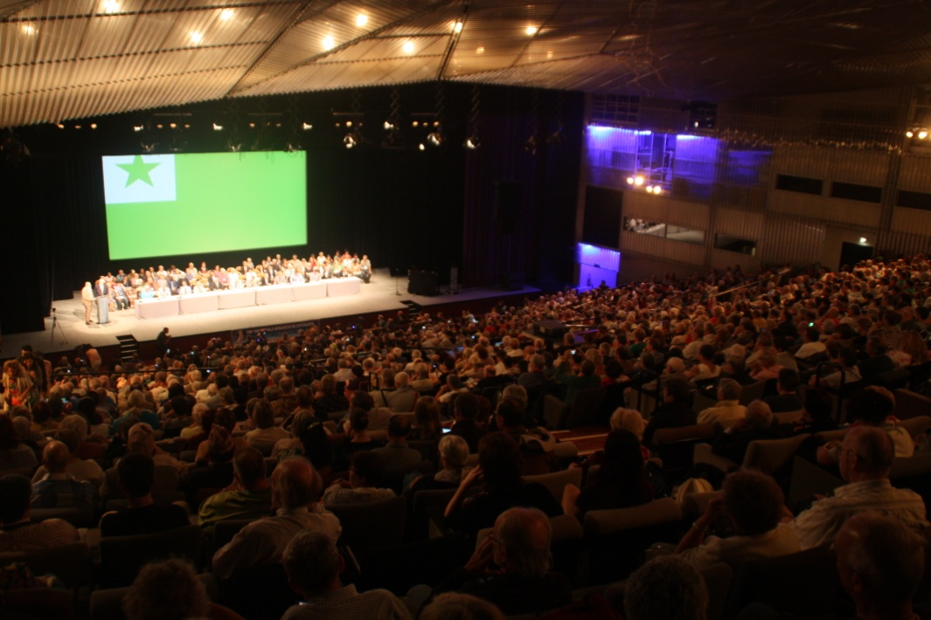
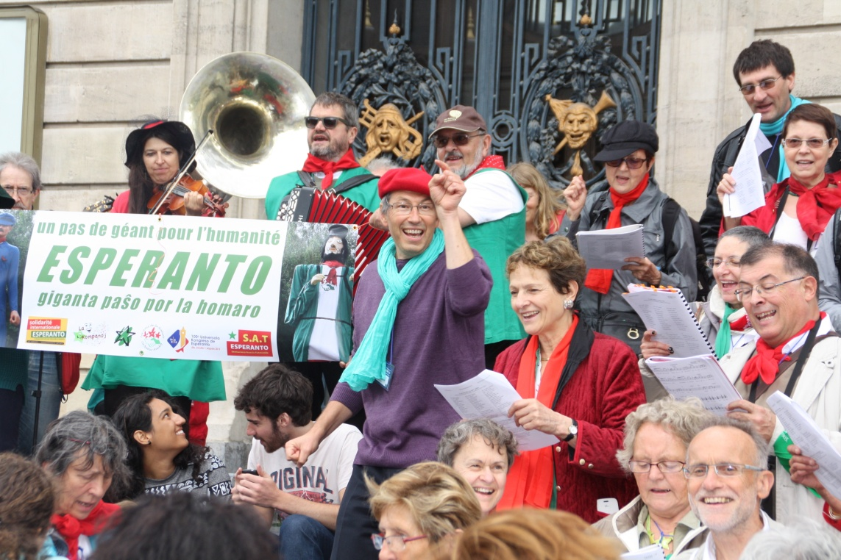
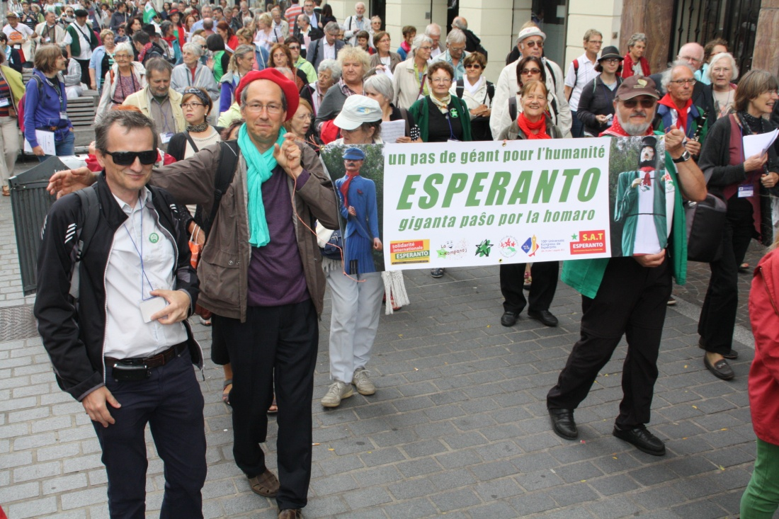
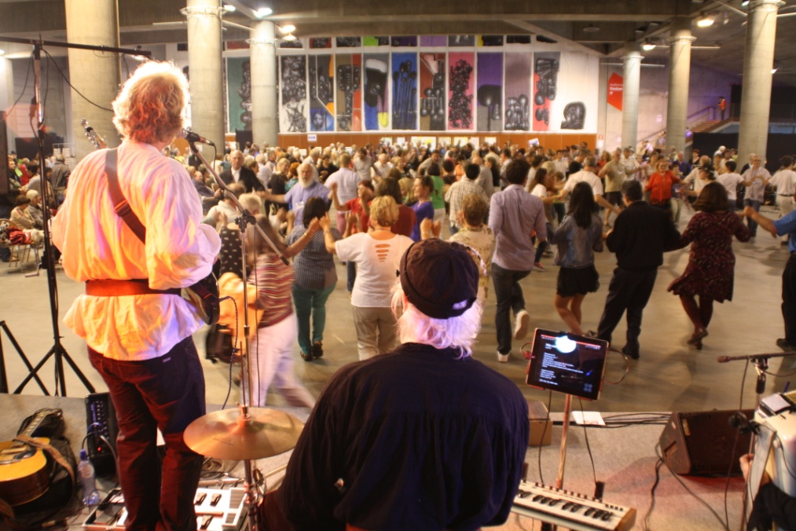
Jubileuszowy setny kongres esperancki w Lille Francja 2015

Slide 24
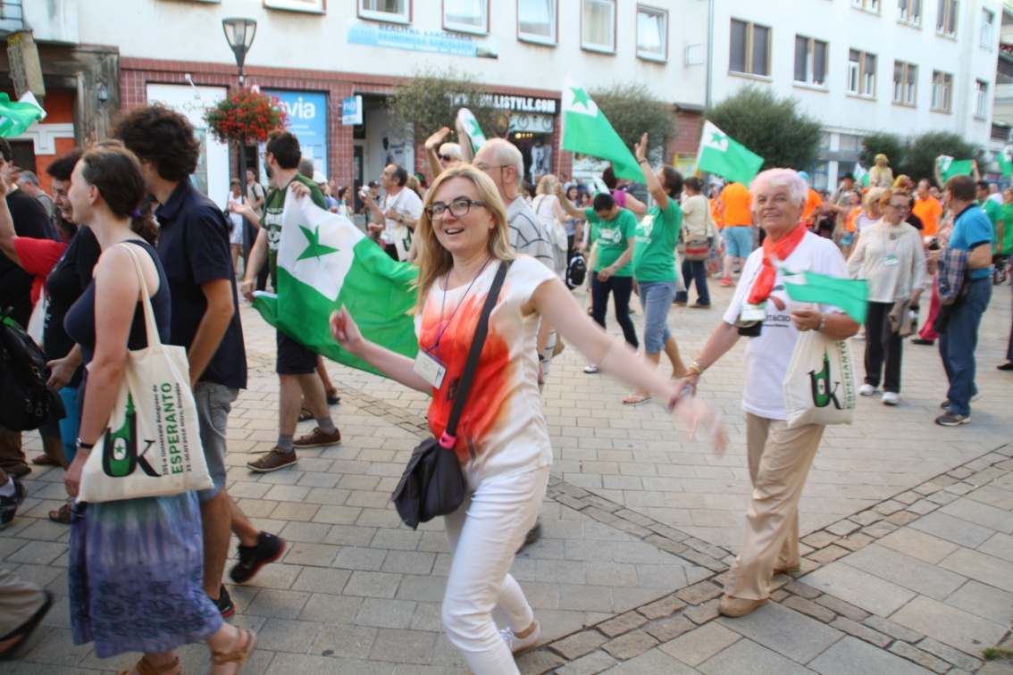
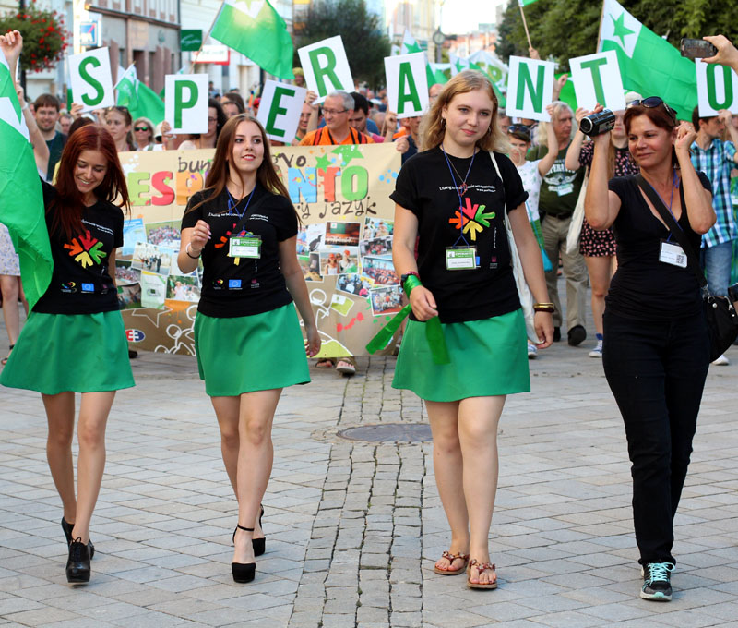
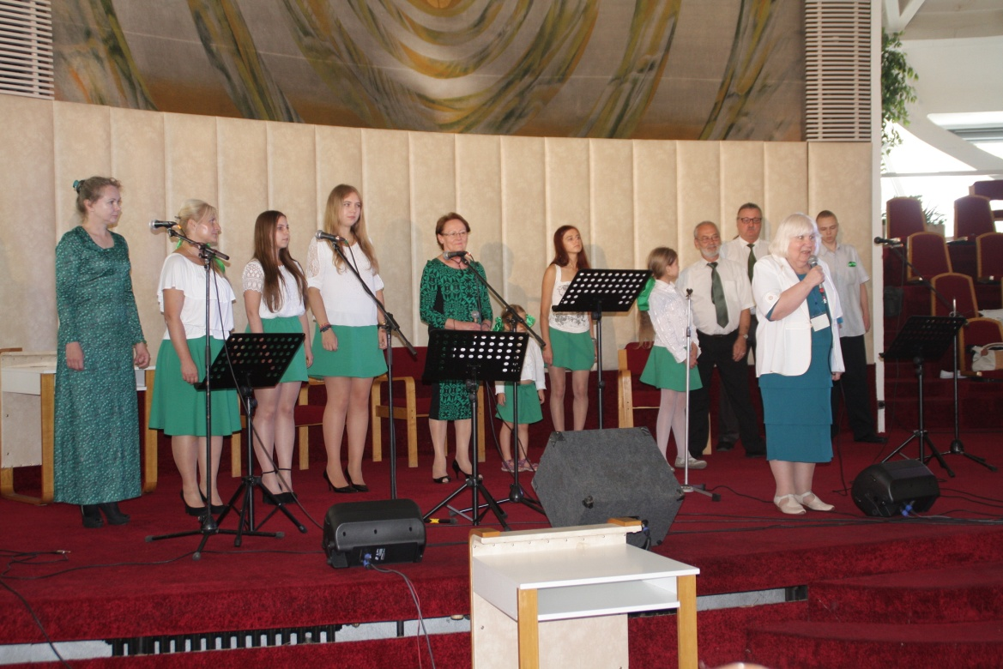

Slide 25
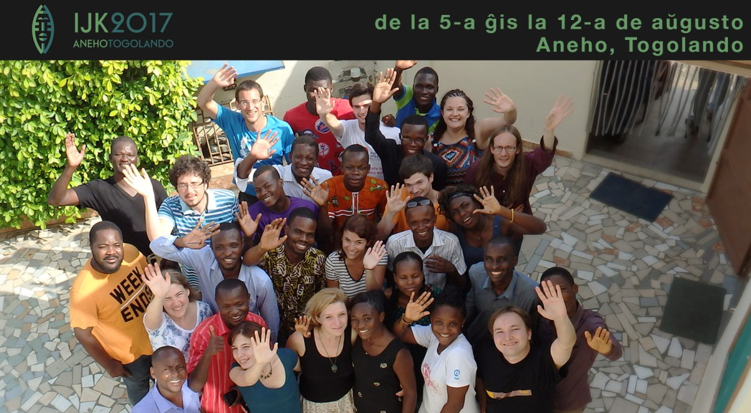
Esperanckie Kongresy Młodzieżowe Internacia Junulara Kongreso

Slide 26
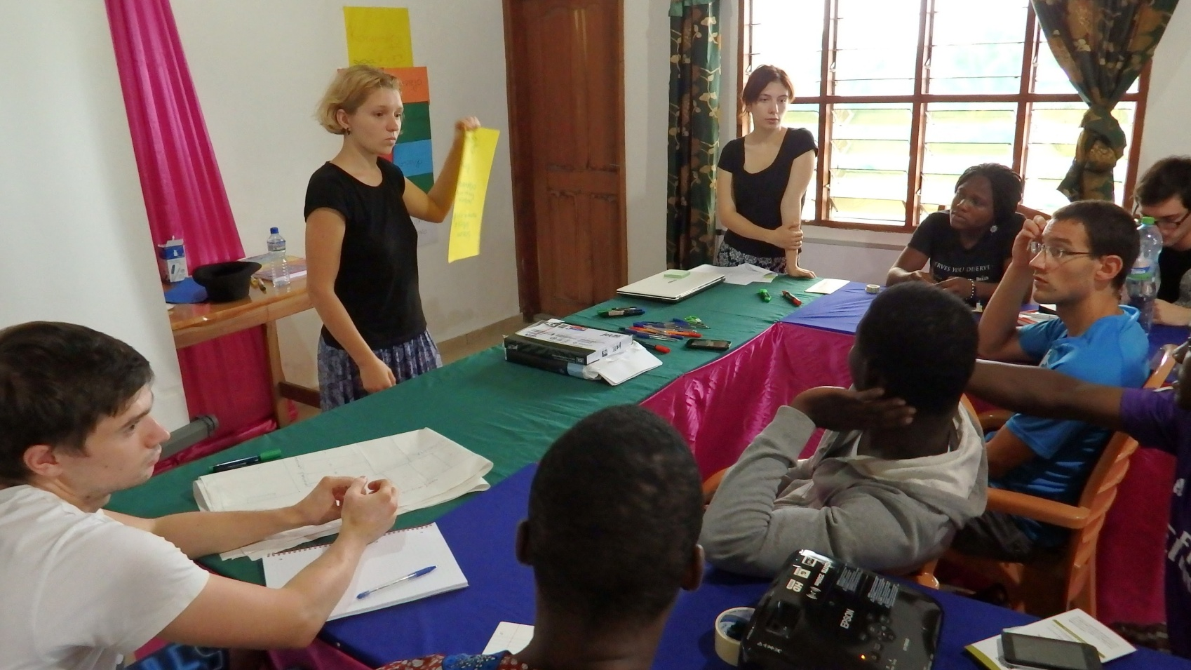
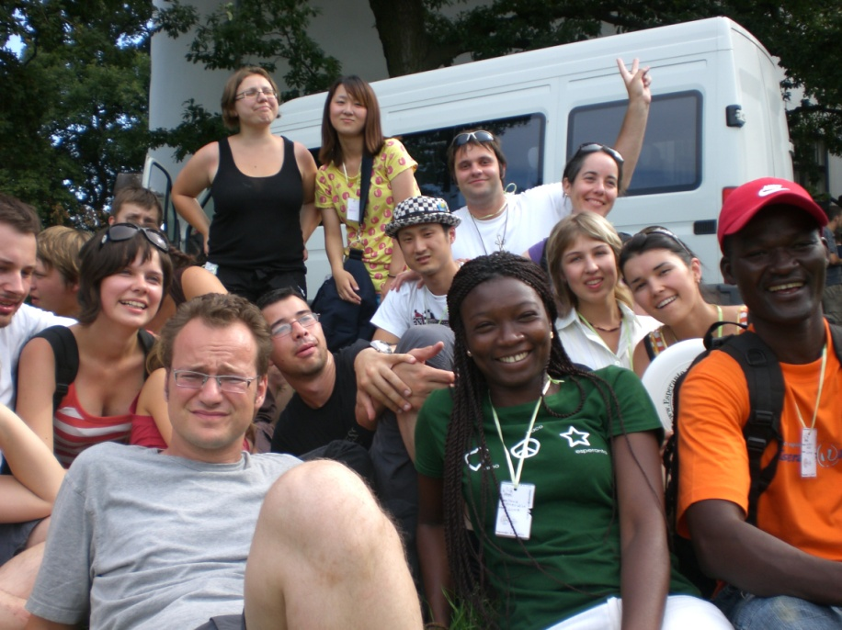
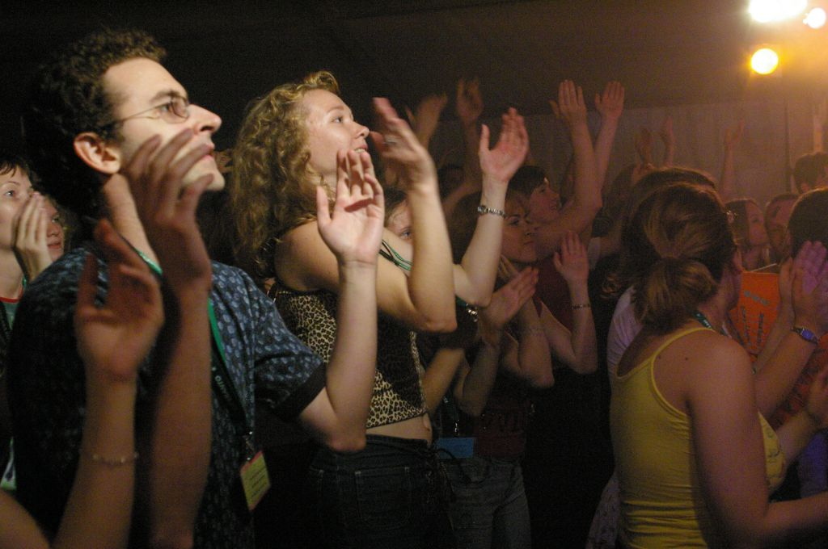
ŭ

Slide 28
Esperanckie Wczasy Międzynarodowe Internacia Esperanto-Feriado
Esperanckie wczasy w Mielnie 2017

Slide 29
Szczawno Zdrój 2013
Duszniki Zdrój 2016

Slide 30
Duszniki Zdrój 2014

Slide 31
KONGRESY I SPOTKANIA ORGANIZACJI BRANŻOWYCH
Kongres Nauczycieli Esperantystów
Kongres Ekumeniczny
Kongres Kolejarzy Esperantystów
Kongres Lekarzy Esperantystów
Konferencja o Zastosowaniach Esperanta w Nauce i Technice KAEST
Spotkania Esperantystów Podróżników np. „Poludnica”

Slide 32
Konferencja Nauczycieli Esperantystów ILEI - Ostenda, Belgia 2015

Slide 34
Esperancki Kongres Katolicki IKUE – Paryż 2010

Slide 35
Kongres Kolejarzy Esperantystów

Slide 36
Spotkania Esperantystów Podróżników – Liptovski Jan, Słowacja „Poludnica 2017”

Slide 37
Poludnica 07.01 2017

Slide 40
SIEĆ GOSPODARZY – PASPORTA SERVO

Slide 43
Letnia Szkoła Esperancka na Słowacji – SES Somera Esperanto Studado - Slovakio

Slide 45
Narodowe kongresy esperanckie

Slide 47
84. Kongres Esperantystów Włoskich, Policoro 2017
Bari
Matera
Maratea

Slide 48
ALBEROBELLO, Miasto kamiennych domów bez zaprawy „Trullo”

Slide 50
Pisticci

Slide 51
Pierwszy Irański Kongres Esperancki w Teheranie 2014

Slide 53
Teheran

Slide 54
Moje podróże esperanckie 1988 - 2019
Reykjavik
Kongresy Światowe
Inne spotkania
Leningrad
Kopenhaga
Kowno
Wilno
Rotterdam
Berlin
Grodno
Ostenda
Lille
Rennes
Paryż
Lwów
Vannes
Nitra
Miszkolc
Tuluza
Lignano
Lurdes
Carcasonne
Rijeka
Saint Rphael
Nicea, St Tropez Monako
Barcelona
Rzym
Burgas
Policoro
Bari, Matera
Mazarra de Valo, Palermo, Piana di Albanese
Tel Aviv

Slide 55
Poznaj esperanto!
Naprawdę warto!
Dankon pro atento! Prezentadon preparis Robert
Kamiński - Polski Związek Esperantystów 2019

